Slide 1
Ernæring og Retts syndrom
Marianne Nordstrøm
Klinisk ernæringsfysiolog, PhD
Frambu kompetansesenter for sjeldne diagnoser

Slide 2
Disposisjon
Ernæringsoppfølging og tiltak
Mage-tarm problemer
Beinhelse
Nytt fra forsningsfronten

Slide 3

Retts syndrom:
En ernæringsmessig sårbar gruppe
Klassisk bilde:
God appetitt
Behøver hjelp til å spise
Nedsatt munnmotorikk
Redusert vekst

Slide 4
Vurdering av ernæringssituasjonen
2 ganger pr år i alder 0-12 år
1 gang pr år etter 12 års alder
Mål for ernæringsbehandlingen
BMI tilsvarende 25 persentil for alder
(Leonard H, et al, 2013, J Pediatr Gastroenterol Nutr)

Slide 5
Hvordan følge opp?
Måle vekt (og høyde hos barn i vekst) og vurdere status
Vurdere matinntaket og kostens næringsinnhold, endring?
Appetitt og måltidslengde
Toleranse og preferanse for konsistens, endring?
Spisesituasjonene behov for tilrettelegging
Forstoppelse, oppkast og refluks
Tannstatus
Ved misstanke om underernæring supplerende biokjemisk måling av ernæringsrelaterte biomarkører
(Leonard, H et al 2013, J Pediatr Gastroenterol Nutr)
Notes:
Tverrfaglig oppfølging

Slide 6
Energibehov og Retts syndrom
Høyere basalmetabolisme som gir økt energibehov
Energibehov
Basal
metabolisme
Fysisk aktivitet
(Platte P, et al., 2011, Neuropediatrics)

Slide 7
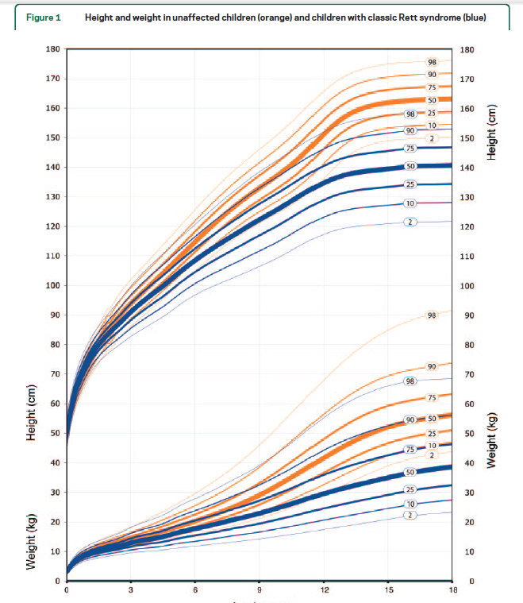
Vekstkurver for Retts syndrom
Det er utviklet vekstkurver for klassisk og atypisk Retts syndrom
(Tarquinio DC et al. 2012. Neurology)

Slide 8
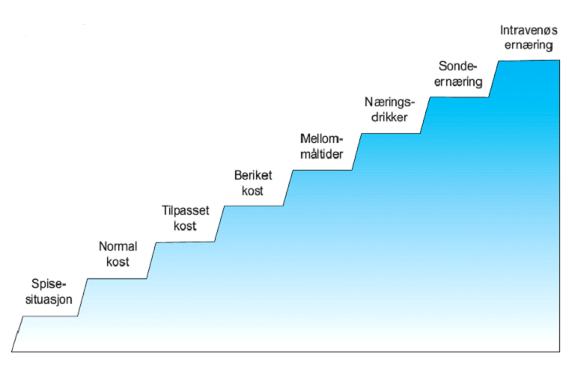
Ernæringstrappen
Notes:
En rekke tiltak kan iverksettes for å lindre de utfordringene som oppstår, basert på kvart enkelt barns behov og funksjonsnivå.
Begynner nederst i trappen og iverksetter tiltak.

Slide 9
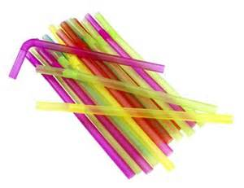
Tilrettelegging av spisesituasjon
Sittestilling
Bruk av hjelpemidler
Spiseteknikk
Omgivelser
Notes:
Alle, uansett alder, må få sikret sitt behov for energi og næringsstoffer på en trygg, hyggelig måte, i tilstekkelig mengde og med tilstekkelig variasjon til å opprettholde best mulig helse. Det finnes ingen behandling som kan kurere spise- og svelgeproblemene som er forbundet med fremadskridende tilstander, men det finnes tiltak som kan bidra til å bedre spisesituasjonen og redusere risikoen for underernæring og feilsvelging.
Endre sittestilling:
Under måltidet bør personen sitte godt oppreist og symmetrisk, med hodet lett fremoverbøyd. Fysioterapeut og ergoterapeut kan komme med råd om plassering rundt bordet for inkludering i måltidet og plassering av eventuell hjelpe-/ støtteperson. De vil også kunne være behjelpelige med å vurdere om det er behov for små hjelpemidler som for eksempel små lette glass, sugerør, lett bestikk, god matkniv, sklikke, støtte for underarmene/albuene for å kunne spise selv. Disse justeringene og hjelpemidlene kan gjøre den enkelte mer selvhjulpen og bidra til at man bruker mindre krefter i spisesituasjonen.
Spiseteknikk: Ta små biter, strøkne skjeer og små slurker, Ikke bland mat og drikke i samme munnfull, Pass på at hver munnfull svelges godt
Alle personer med spise og svelgeproblemer bør ha tilsyn under måltidet.
Gi mat og drikke bare når personen er godt våken
Unngå forstyrrelser som radio, TV osv.
Gjør spisesituasjonen så lystbetont og hyggelig som mulig og gi informasjon om det som skjer.

Slide 10
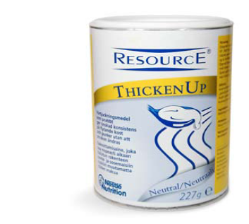
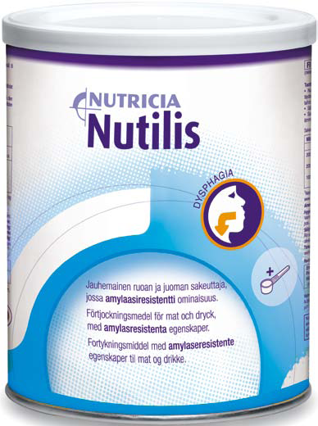
Konsistenstilpasning
Mål: mer enhetlig konsistens som er lettere å svelge
Mat som kleber:
  Brunost, peanøttsmør, vingummi
Mat som krever mye tygging:
  Hele kjøttbiter, rå grønnsaker, harde frukter
Most mat og tyktflytende drikke tolereres ofte best!
Notes:
Tilpassing og tilrettelegging av konsistensen på mat og drikke kan bidra til å redusere tiden og kreftene man bruker pr bit og dermed bidra til å øke det generelle matinntaket. Ved problemer med tyggingen vil tilpassing i matens konsistens være viktig, mens ved svelgeproblem er det også viktig å tenke på tykkelsen av drikke.
Det er også viktig å ivareta personens matglede og matpreferanse, og ta dette med i betraktning ved tilrettelegging av maten og måltidene. Noen liker for eksempler enkelte matvarer og ønsker å spise dette selv om det medfører at selve tygge- og svelgeprosessen kan bli noe mer krevende, enn om de hadde valgt en annen matvare.
Myke og mosede matvarer krever mindre tygging og bearbeiding i munnen enn harde og ubearbeidede matvarer. Matvarer med en sammenhengende enhetlig konsistens er enklest å bearbeide i munnen og lettere å svelge. Det er for eksempel lettere å spise fiskekaker, moste grønnsaker og smoothie enn hele kjøttbiter, rå grønnsaker og harde frukter. Brød og skorpe er også krevende å bearbeide i munnen for noen.
Drikkevarer med tykkere konsistens som milkshake eller drikkeyoghurt bruker litt lengre tid gjennom svelget og er derfor enklere å svelge enn tyntflytende drikker som vann, saft og brus. Ved å velge drikker med tykkere konsistens vil noen derfor lettere kunne få dekket sitt behov for væske. Tyntflytende drikker kan eventuelt tilsettes fortykningsmiddel som Thick’n’up og Nutilis. Disse gjør drikken tykkere uten å påvirke smaken. Kan også brukes i mat.
Noen kan oppleve det vanskelig å bearbeide i munnen og svelge tørr og smulete mat som lett faller fra hverandre. Denne type matvarer kan brekke i små biter og kreve stor spyttproduksjon for å bløtes opp og omdannes til en klump som kan svelges.
Noen kan streve ekstra dersom de får mat som er klissete og lett setter seg fast i munnen.

Slide 11
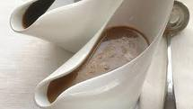
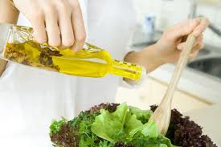
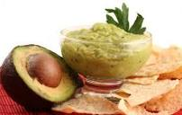
Næringstett og beriket kost
Bruk sauser og oljer
Berike den vanlige kosten
  Olje, fløte, smør, egg, ost

Slide 12
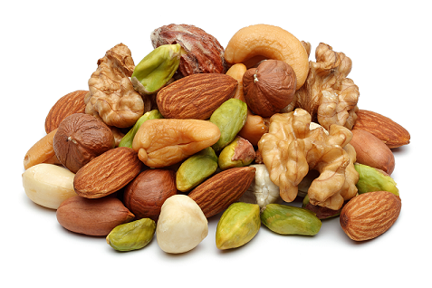
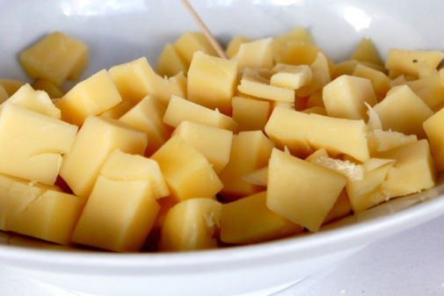
Mellommåltider
Små, hyppige måltider
Bruk næringstette matvarer

Slide 13
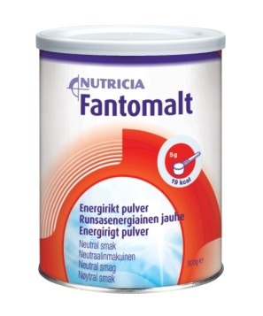

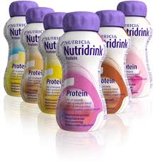
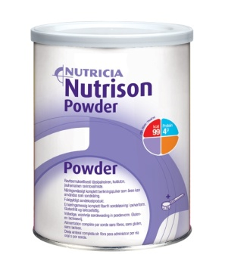
Næringsdrikker og næringspulver
Næringsdrikker
Berikning med næringspulver
Notes:
Mange kan oppleve at det blir vanskelig å opprettholde et adekvat energiinntak. Noen av diagnosene har i tillegg økt energibehov.
Velg næringsrike matvarer som inneholder for å sikre inntaket av essensielle næringsstoffer enn energirike matvarer som kun gir ”tomme” kalorier.
Unngå lett- og light-produkter! Tilsett ekstra olje, fløte, helmelk eller liknende i matrettene der matinntaket er redusert.
Finnes også næringspulver man kan tilsette vanlig mat hvis behov for vektøkning, både rene karbohydrat-, protein- eller fettilskudd, men også fullverdige pulver som inneholder alle tre og som i tillegg er tilsatt vitaminer og mineraler.
Server næringsdrikker til måltidene eller som mellommåltid dersom inntaket av energigivende næringsstoffer er lavt, finnes også puddinger og supper. Fullverdige og ikke fullverdige. Blå resept.

Slide 14
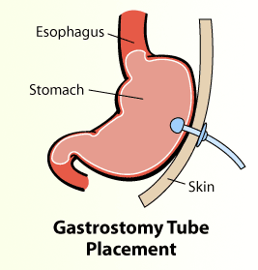
Gastrostomi
Utrygg svelgefunksjon
Dårlig ernæringsstatus og andre tiltak for å øke energiinntaket ikke har gitt adekvat resultat
Stressende måltidssituasjon
Foto: Pediatric surgery

Slide 15
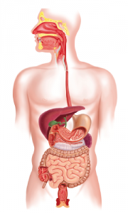
Magetarm og Retts syndrom
Refluks (40 %)
Forstoppelse (80 %)
Luft/luftsmerter
(Motil KJ, et al, 2012, J Pediatr Gastroenterol Nutr)

Slide 16
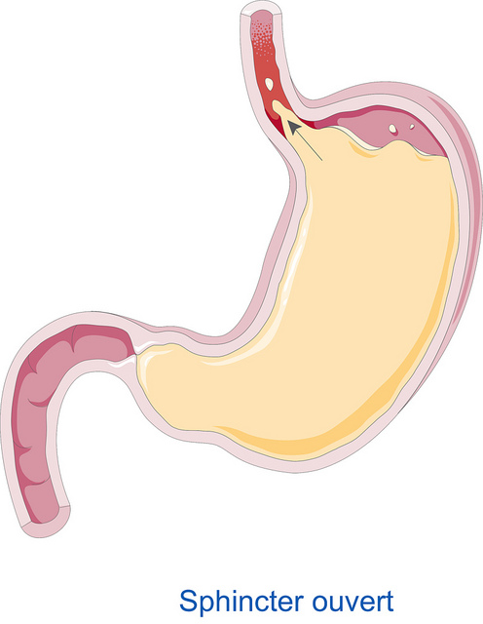
Refluks
Symptomer
Oppkast og gulping
Surkling i brystet
Tiltak
Medisinsk behandling
Små hyppige måltider
Oppreist stilling etter måltid
(Baikie G et al 2014. J Pediatr Gastroenterol Nutr)

Slide 17
Forstoppelse
Ekstra inntak av væske
Størst mulig fysisk aktivitet
Regelmessige toalettbesøk
Forebyggende behandling med laxantia (Duphalac eller lignende, unngå flytende parafin)
(Baikie G et al 2014. J Pediatr Gastroenterol Nutr)

Slide 18
Luftplager
Pustemønster og svelging av luft
Kan sjelden bedres med kosttiltak
Dersom man har PEG/Knapp kan man slippe ut luft gjennom denne
(Baikie G, et al., 2014. J Pediatr Gastroenterol Nutr)

Slide 19
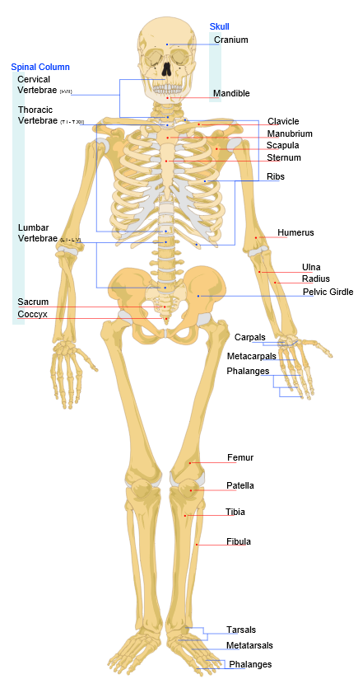
Kost og beinhelse
Lav beintetthet og økt risiko for brudd
Tilstrekkelig inntak av Protein, kalsium og fosfor og (vitamin D) er forbundet med økt beintetthet
(Motil KJ et al 2014. J Pediatr Gastroenterol Nutr)
Foto: Wikipedia.no

Slide 20
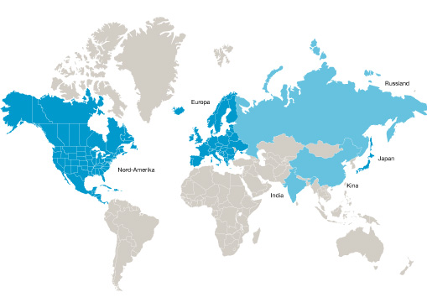

Slide 21


Vitamin D mangel
I en undersøkelse fant forskerne at 20 % hadde vitamin D mangel (n=157)
(Motil KJ, et al., 2011, J Pediatr Gastroenterol Nutr)

Slide 22
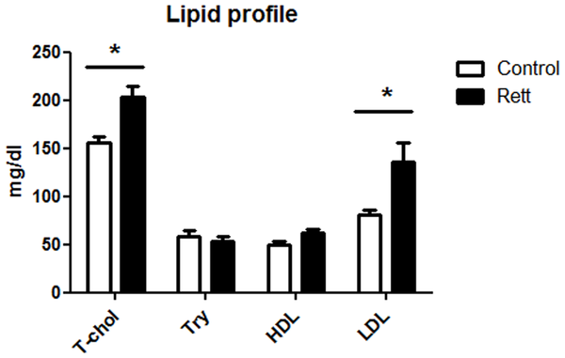
Blod lipid profil hos jenter med Retts syndrom
Kontroller
Retts syndrom
T-kol
TG
HDL
LDL
(Segato M, 2014, Plos One)

Slide 23
Langkjedede omega-3 fettsyrer
Studie med tilskudd av omega-3 fettsyrer (DHA og EPA) har vist bedret hjertefunksjon
Tilskudd med omega-3 fettsyrer i 12 mnd viste reduksjon i total kolesterol, reduksjon i serum triglyserider og økning i HDL-kolesterol
(Silvia M, et al. 2014. Mediators Inflam)
(Signorini, et al 2014. Prost Leuk Ess Fat)

Slide 24


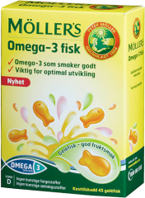
Følg Helsedirektoratets anbefaling –
Ta Tran!

